Slide 1
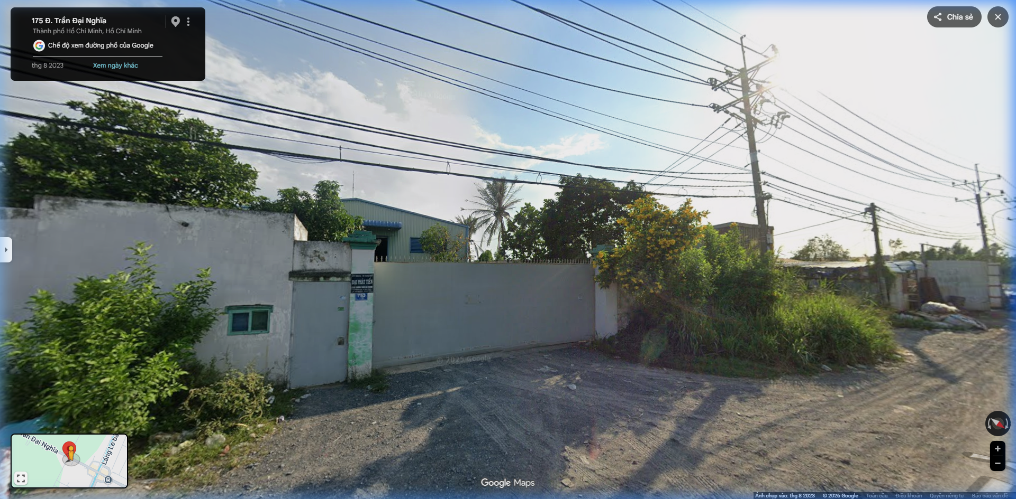
THÔNG TIN MẶT BẰNG
Lô số 1
• Diện tích: 7715m2 • Giá dự kiến: 8tr-m2 • Folder: Lô số 1 _ 7715m2, 8tr-m2

Slide 2
THÔNG TIN PHÁP LÝ
Số thửa đất:
626
Số tờ bản đồ:
25
Diện tích pháp lý:
7715,3 m2
Mục đích sử dụng:
Đất nuôi trồng thủy sản
Địa chỉ chi tiết:
xã Phong Phú, huyện Bình Chánh, Tp. Hồ Chí Minh

Slide 3
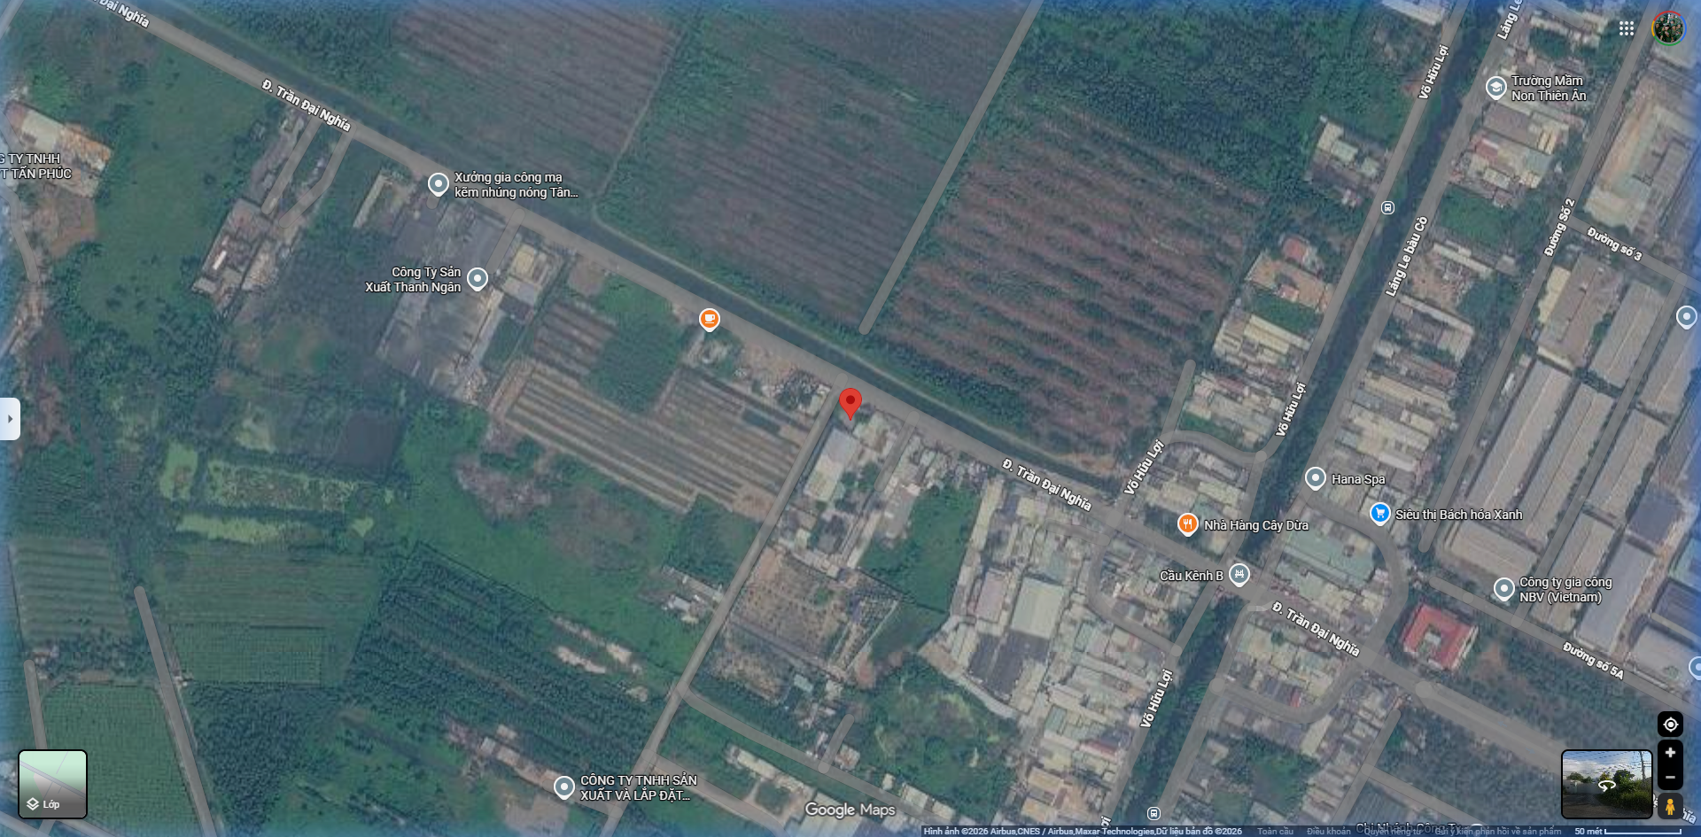
VỊ TRÍ & TIỆN ÍCH
CÁC TIỆN ÍCH XUNG QUANH: • Trường TH Phong Phú: 800m (Học sinh tiểu học, 500-700 học sinh) • Chợ Phong Phú: 1km (Cư dân địa phương, 1000-2000 người/ngày) • Trạm Y tế xã Phong Phú: 1.2km (Cư dân xã, Cơ sở y tế cơ bản)
Link Google Maps:
https://maps.app.goo.gl/MSwRDyzdhAyooxNN6?g_st=az

